Slide 1
필요한 수학 및 코딩
C.S. of GNU Science Camp
Dong hyeon Kim
Dept. of C.S.

Slide 2
Index
함수
수열과 배열
배열의 확장판: 행렬
고등학교에서의 벡터는 특수한 벡터
벡터 원소의 총합: 시그마
지수, 로그
확률

Slide 3
Index
극한
미분
편미분
EXAMPLE 1) 벡터합 구하기
EXAMPLE 2) 행렬곱 구하기
EXAMPLE 3) 미분 함수 만들기
EXAMPLE 4) 편미분 함수 만들기

Slide 4
Index
참고문헌
참고영상

Slide 5


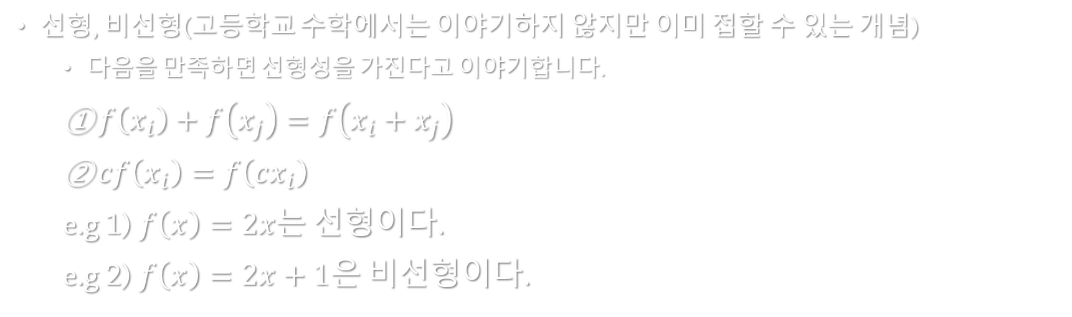

함수
함수, 사상
어떤 집합 X의 원소에 다른 집합 Y의 원소를 대응시키는 규칙
$$X\underset{→}{f}Y$$
$$f:X→Y$$
$$f\left(x\right)=ax+b$$
선형, 비선형(고등학교 수학에서는 이야기하지 않지만 이미 접할 수 있는 개념)
다음을 만족하면 선형성을 가진다고 이야기합니다.
$f\left(x_{i}\right)+f\left(x_{j}\right)=f\left(x_{i}+x_{j}\right)$
$cf\left(x_{i}\right)=f\left(cx_{i}\right)$
e.g 1) $f\left(x\right)=2x는$ 선형이다.
e.g 2) $f\left(x\right)=2x+1은$ 비선형이다.

Slide 6
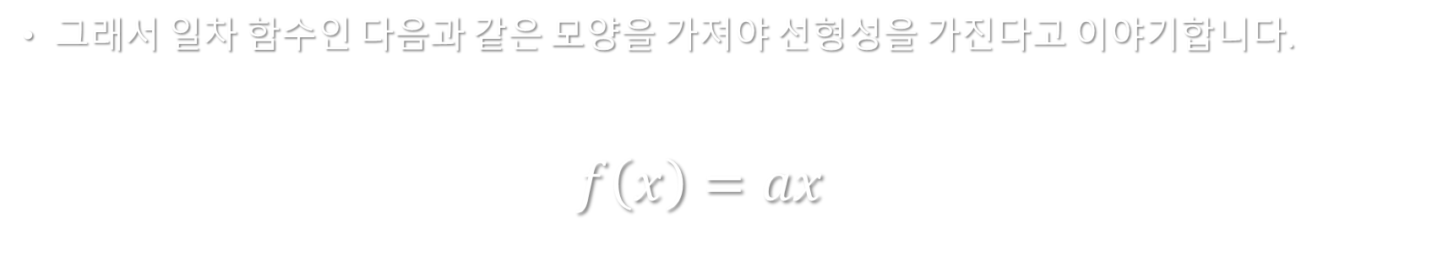
함수
그래서 일차 함수인 다음과 같은 모양을 가져야 선형성을 가진다고 이야기합니다.
$$f\left(x\right)=ax$$
그런데 저기 x에는 꼭 하나의 수만 들어갈까요? 답은 No!
고등학교 수학에서는 수 하나로 제한하지만 집합이나 수열 자체도 들어갈 수 있습니다.

Slide 7
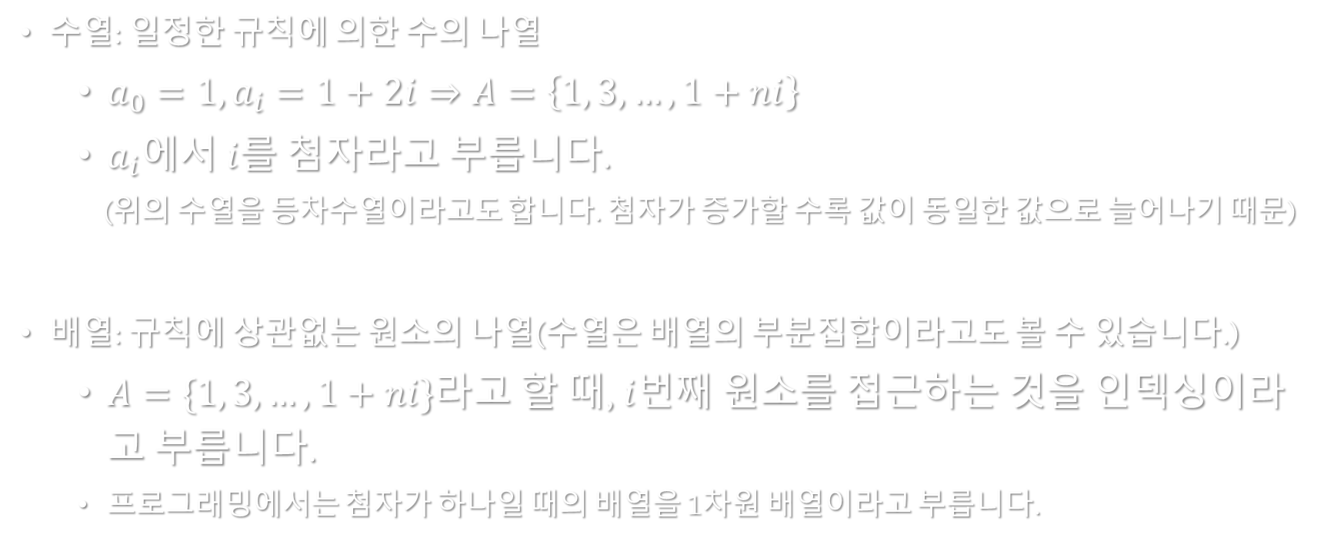
수열과 배열
수열: 일정한 규칙에 의한 수의 나열
$a_{0}=1,a_{i}=1+2i⇒A=\left\{1, 3, …, 1+ni\right\}$
$a_{i}$에서 $i$를 첨자라고 부릅니다.
(위의 수열을 등차수열이라고도 합니다. 첨자가 증가할 수록 값이 동일한 값으로 늘어나기 때문)
배열: 규칙에 상관없는 원소의 나열(수열은 배열의 부분집합이라고도 볼 수 있습니다.)
$A=\{1, 3,…, 1+ni\}라$고 할 때, $i$번째 원소를 접근하는 것을 인덱싱이라고 부릅니다.
프로그래밍에서는 첨자가 하나일 때의 배열을 1차원 배열이라고 부릅니다.

Slide 8
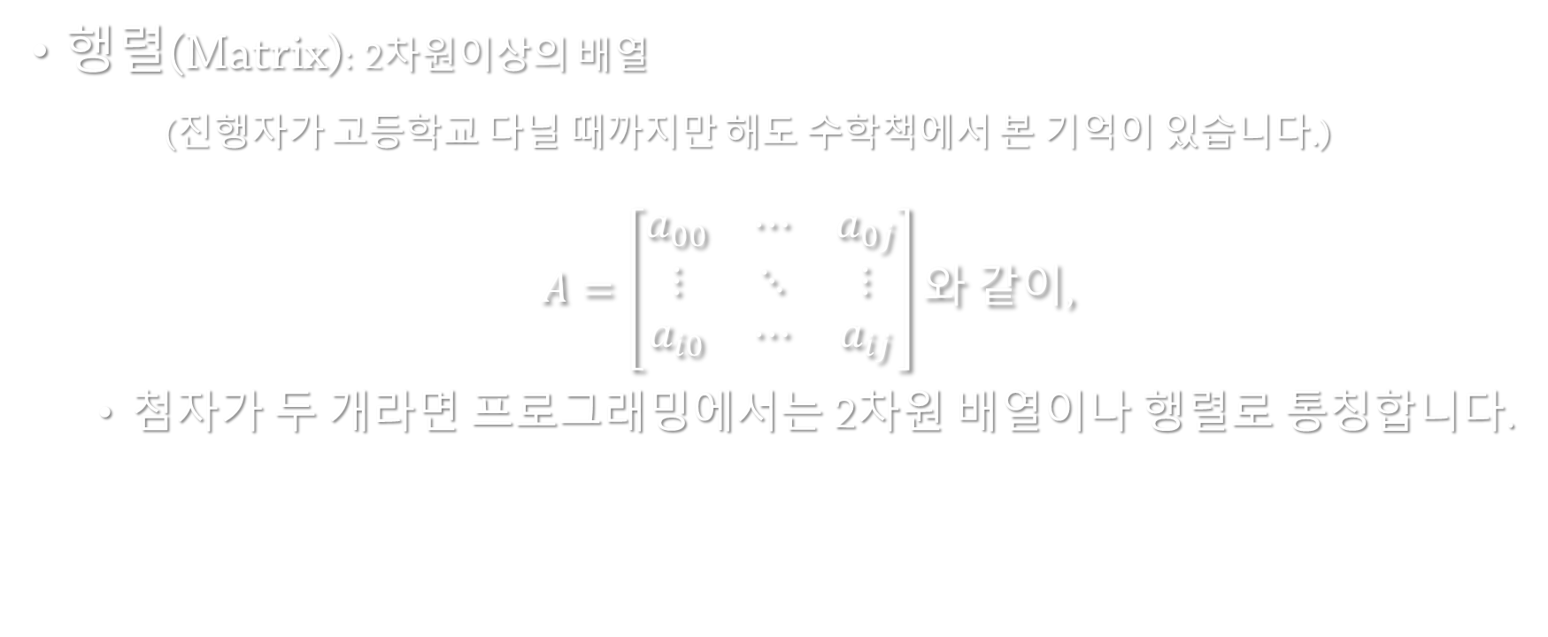
배열의 확장판: 행렬
행렬(Matrix): 2차원이상의 배열
(진행자가 고등학교 다닐 때까지만 해도 수학책에서 본 기억이 있습니다.)
$A=\left[\begin{matrix}a_{00} & ⋯ & a_{0j} \\ ⋮ & ⋱ & ⋮ \\ a_{i0} & ⋯ & a_{ij}\end{matrix}\right]와$ 같이,
첨자가 두 개라면 프로그래밍에서는 2차원 배열이나 행렬로 통칭합니다.

Slide 9
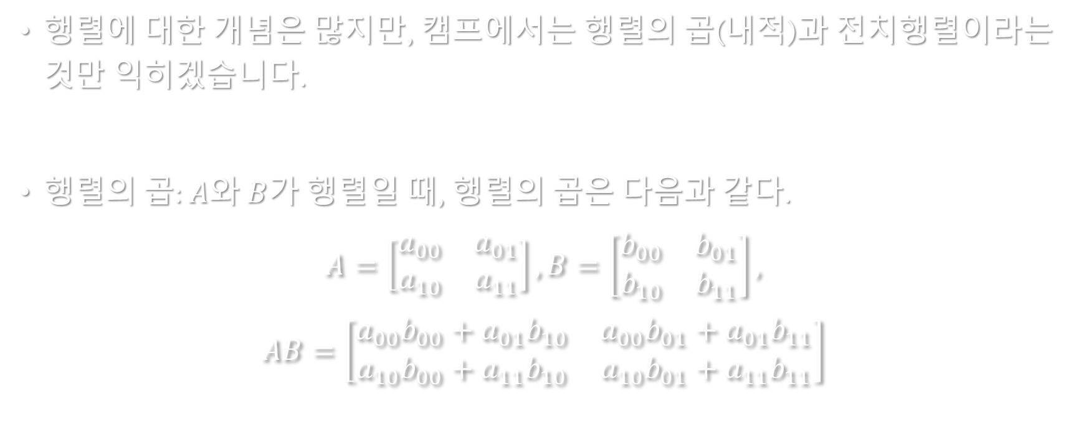
배열의 확장판: 행렬
행렬에 대한 개념은 많지만, 캠프에서는 행렬의 곱(내적)과 전치행렬이라는 것만 익히겠습니다.
행렬의 곱: $A와$ $B$가 행렬일 때, 행렬의 곱은 다음과 같다.
$$A=\left[\begin{matrix}a_{00} & a_{01} \\ a_{10} & a_{11}\end{matrix}\right],B=\left[\begin{matrix}b_{00} & b_{01} \\ b_{10} & b_{11}\end{matrix}\right],$$
$$AB=\left[\begin{matrix}{a_{00}b}_{00}+a_{01}b_{10} & {a_{00}b}_{01}+a_{01}b_{11} \\ {a_{10}b}_{00}+a_{11}b_{10} & {a_{10}b}_{01}+a_{11}b_{11}\end{matrix}\right]$$

Slide 10
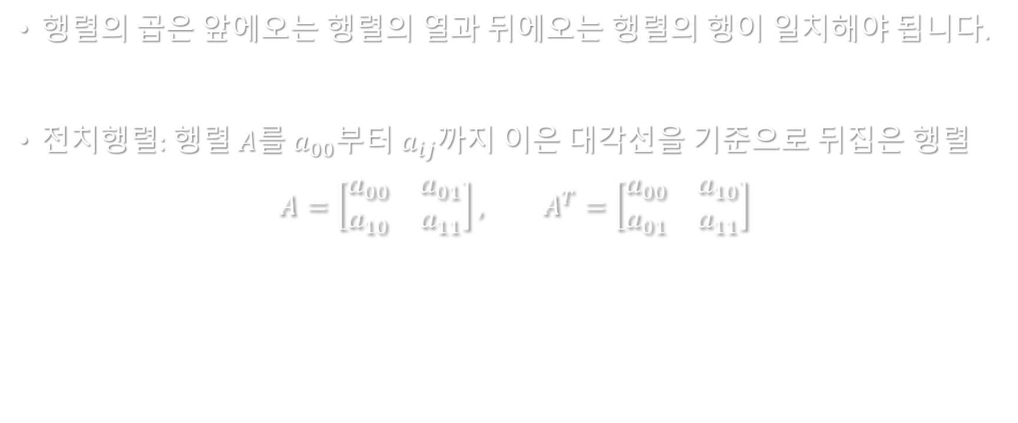
배열의 확장판: 행렬
행렬의 곱은 앞에오는 행렬의 열과 뒤에오는 행렬의 행이 일치해야 됩니다.
전치행렬: 행렬 $A$를 $a_{00}$부터 $a_{ij}$까지 이은 대각선을 기준으로 뒤집은 행렬
$$A=\left[\begin{matrix}a_{00} & a_{01} \\ a_{10} & a_{11}\end{matrix}\right], A^{T}=\left[\begin{matrix}a_{00} & a_{10} \\ a_{01} & a_{11}\end{matrix}\right]$$

Slide 11
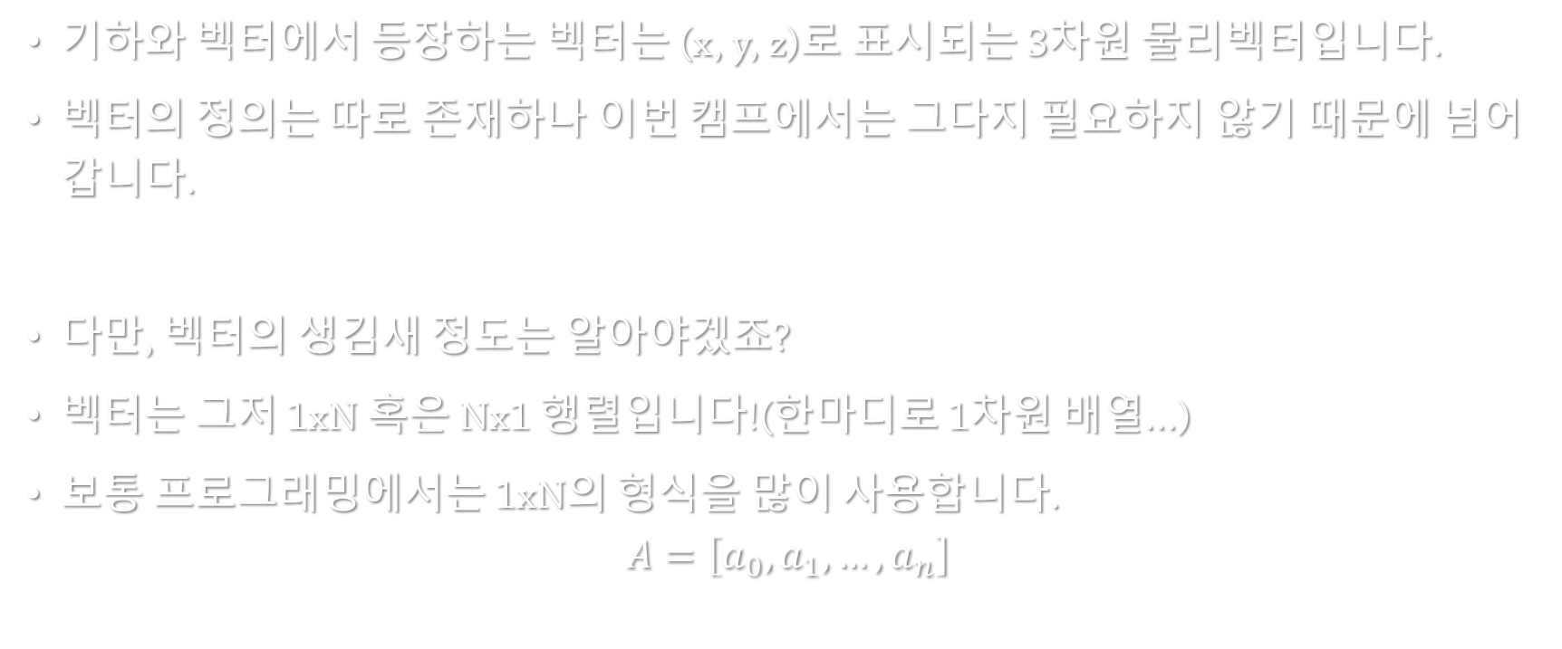
고등학교에서의 벡터는 특수한 벡터이다
기하와 벡터에서 등장하는 벡터는 (x, y, z)로 표시되는 3차원 물리벡터입니다.
벡터의 정의는 따로 존재하나 이번 캠프에서는 그다지 필요하지 않기 때문에 넘어갑니다.
다만, 벡터의 생김새 정도는 알아야겠죠?
벡터는 그저 1xN 혹은 Nx1 행렬입니다!(한마디로 1차원 배열…)
보통 프로그래밍에서는 1xN의 형식을 많이 사용합니다.
$$A=\left[a_{0},a_{1},…,a_{n}\right]$$

Slide 12
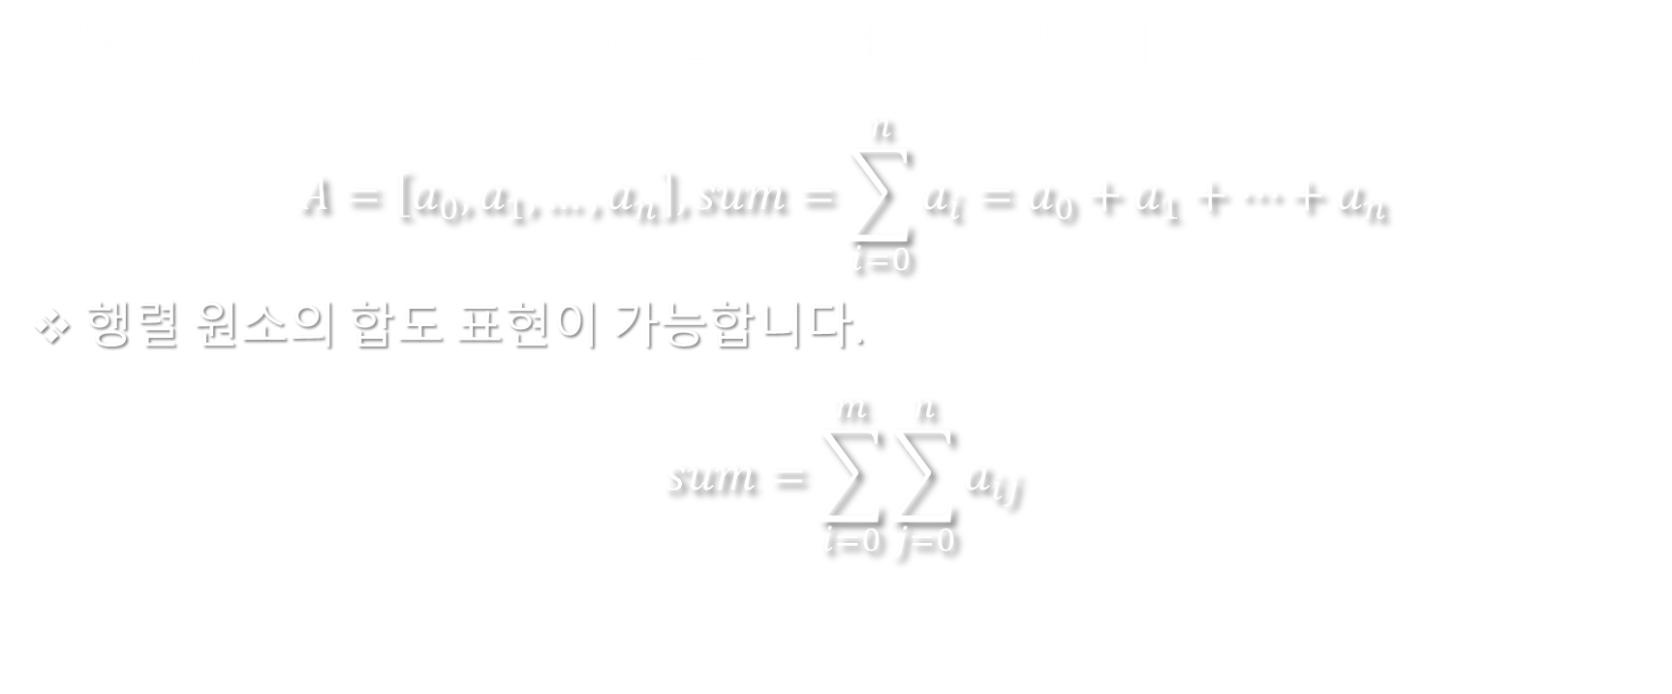
벡터 원소의 총합: 시그마
벡터 원소의 총합을 다음과 같이 표현할 수 있습니다.
$$A=\left[a_{0},a_{1},…,a_{n}\right], sum=\sum_{i=0}^{n}{a_{i}}=a_{0}+a_{1}+…+a_{n}$$
행렬 원소의 합도 표현이 가능합니다.
$$sum=\sum_{i=0}^{m}{\sum_{j=0}^{n}{a_{ij}}}$$

Slide 13

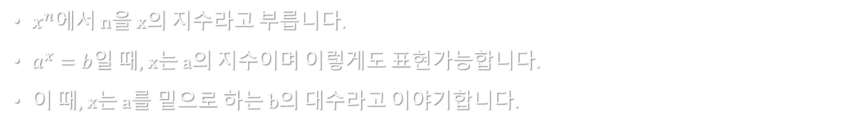
지수, 로그
$x^{n}$에서 n을 x의 지수라고 부릅니다.
$a^{x}=b$일 때, x는 a의 지수이며 이렇게도 표현가능합니다.
이 때, x는 a를 밑으로 하는 b의 대수라고 이야기합니다.
$$x=\log_{a}{b}$$
로그의 개념에 대해서는 시간 없으니까… 필요한 부분만 보도록 합시다.
지수, 로그에 대한 연산은 다음을 만족합니다.

Slide 14
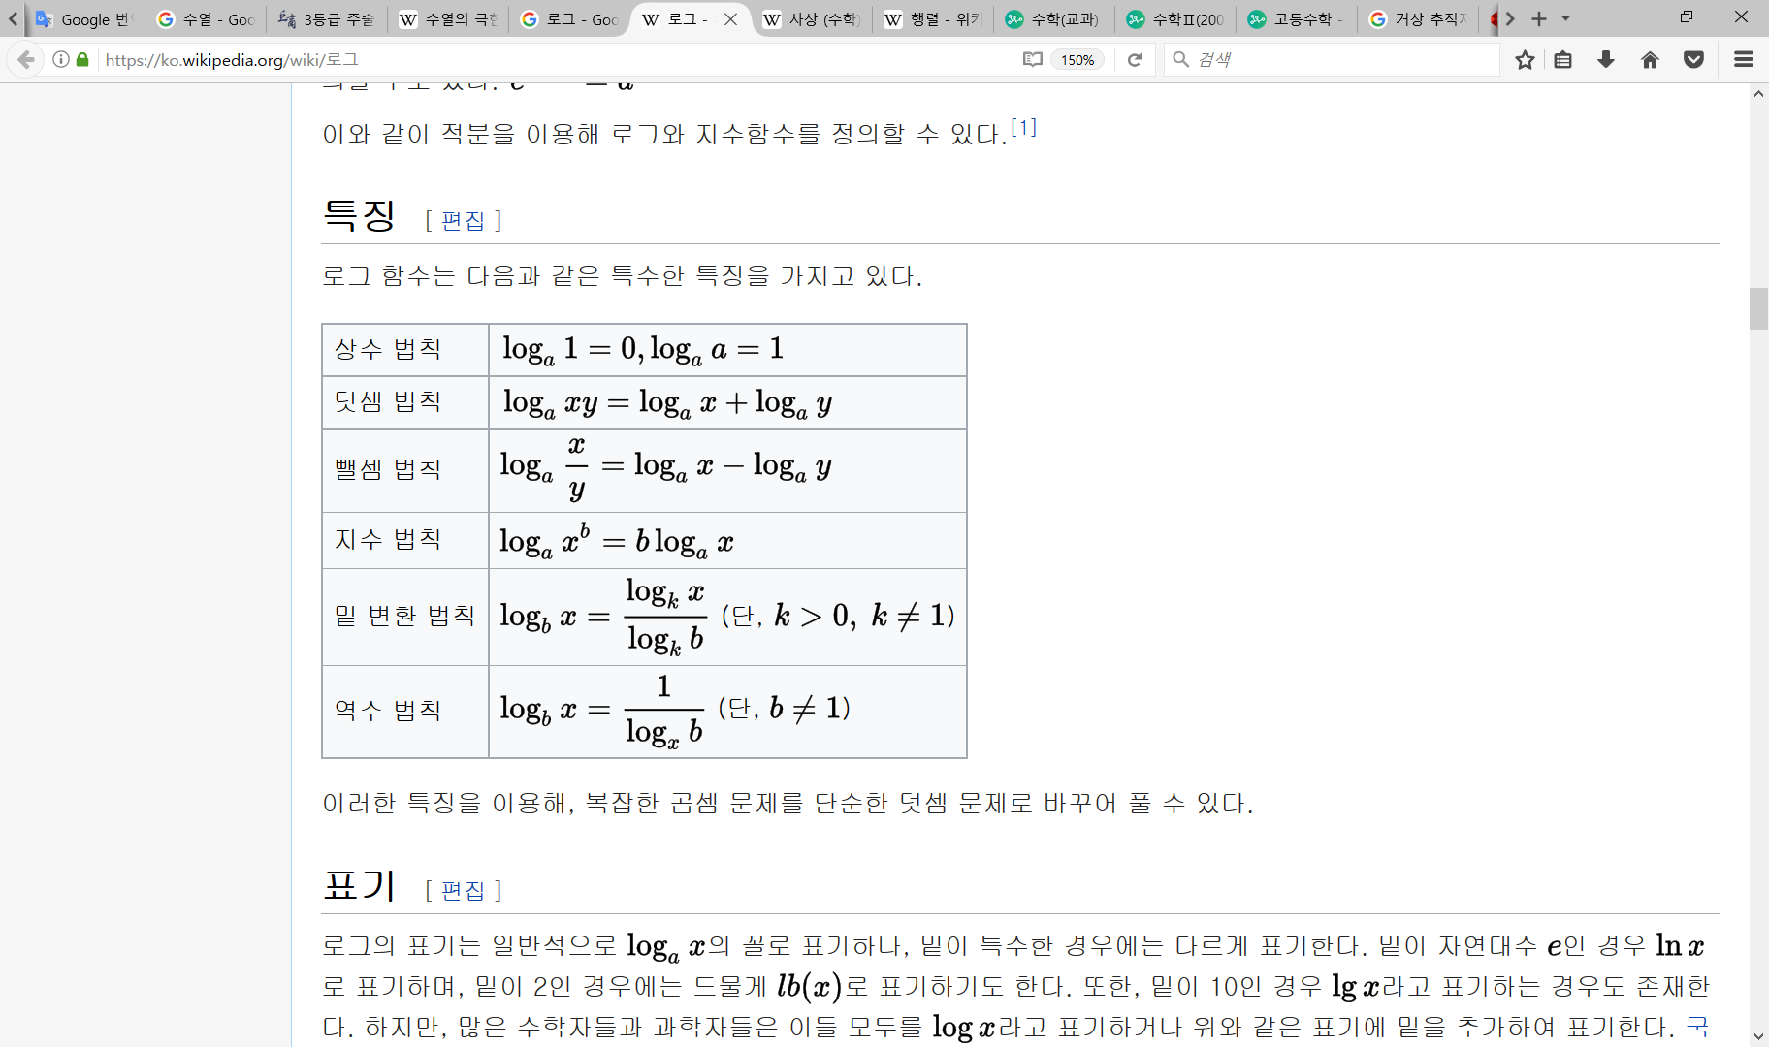
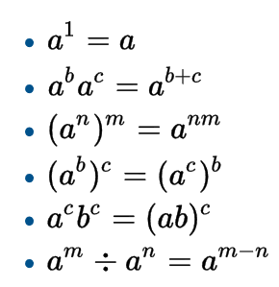
지수, 로그

Slide 15
확률
확률: 어떤 사건 X가 일어날지에 대한 믿음을 0과 1사이로 표현한 것
0에 가까울수록 사건 X가 일어날 확률이 적다.
1에 가까울수록 사건 X가 일어날 확률이 크다.

Slide 16
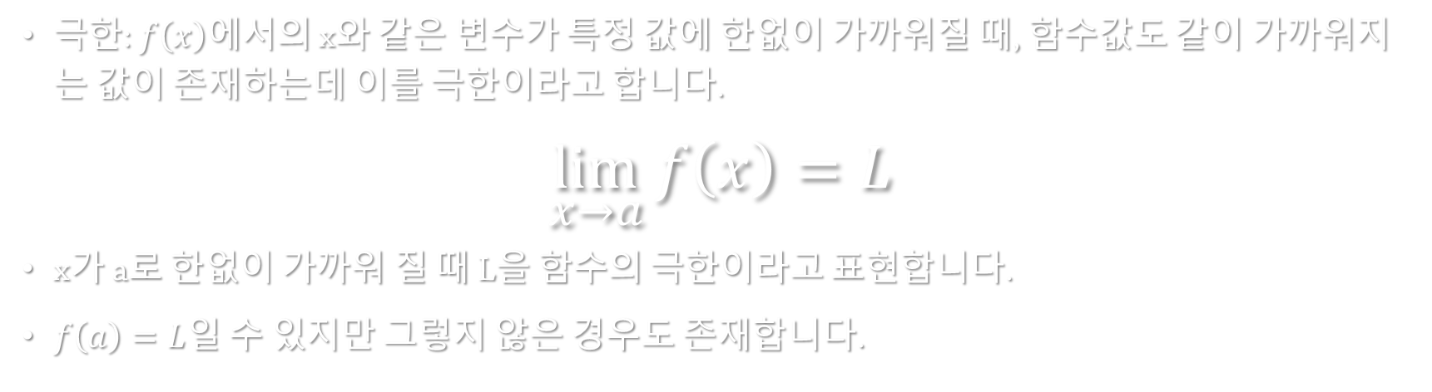
극한
극한: $f\left(x\right)$에서의 x와 같은 변수가 특정 값에 한없이 가까워질 때, 함수값도 같이 가까워지는 값이 존재하는데 이를 극한이라고 합니다.
$$\lim_{x→a}{f\left(x\right)}=L$$
x가 a로 한없이 가까워 질 때 L을 함수의 극한이라고 표현합니다.
$f\left(a\right)=L$일 수 있지만 그렇지 않은 경우도 존재합니다.

Slide 17
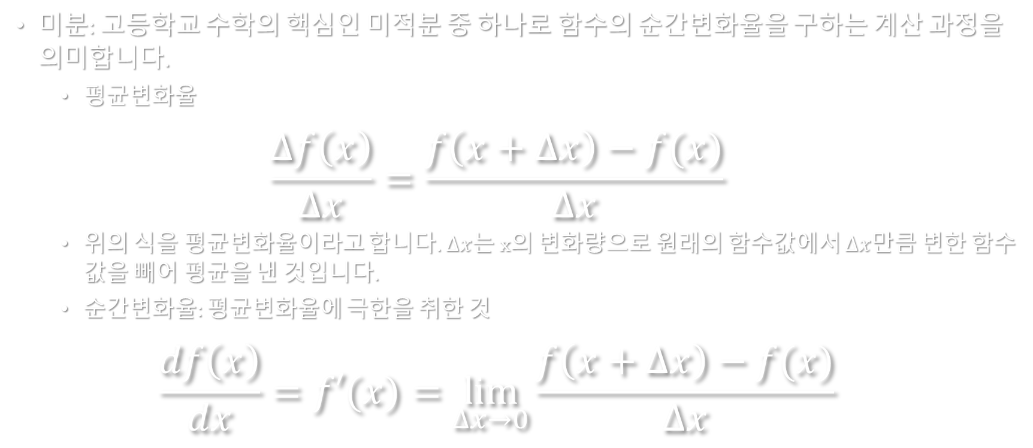
미분
미분: 고등학교 수학의 핵심인 미적분 중 하나로 함수의 순간변화율을 구하는 계산 과정을 의미합니다.
평균변화율
$$\frac{∆f\left(x\right)}{∆x}=\frac{f\left(x+∆x\right)−f(x)}{∆x}$$
위의 식을 평균변화율이라고 합니다. $∆x$는 x의 변화량으로 원래의 함수값에서 $∆x$만큼 변한 함수값을 빼어 평균을 낸 것입니다.
순간변화율: 평균변화율에 극한을 취한 것
$$\frac{df\left(x\right)}{dx}=f′(x)=\lim_{∆x→0}{\frac{f\left(x+∆x\right)−f(x)}{∆x}}$$

Slide 18
미분

Slide 19
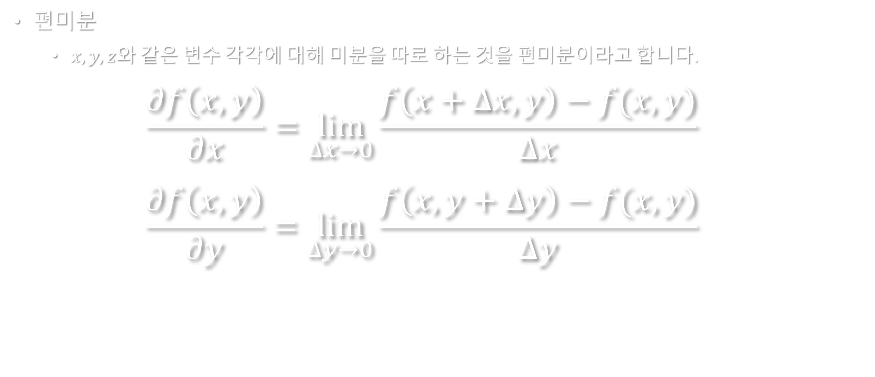
편미분
편미분
$x, y,z$와 같은 변수 각각에 대해 미분을 따로 하는 것을 편미분이라고 합니다.
$$\frac{∂f\left(x, y\right)}{∂x}=\lim_{∆x→0}{\frac{f\left(x+∆x, y\right)−f(x, y)}{∆x}}$$
$$\frac{∂f\left(x, y\right)}{∂y}=\lim_{∆y→0}{\frac{f\left(x, y+∆y\right)−f(x, y)}{∆y}}$$

Slide 20
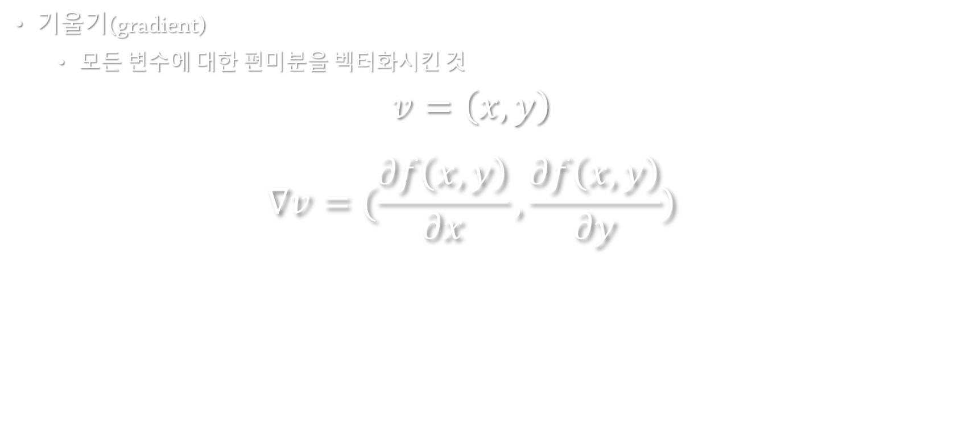
편미분
기울기(gradient)
모든 변수에 대한 편미분을 벡터화시킨 것
$$v=\left(x, y\right)$$
$$∇v=(\frac{∂f\left(x, y\right)}{∂x},\frac{∂f\left(x, y\right)}{∂y})$$

Slide 21
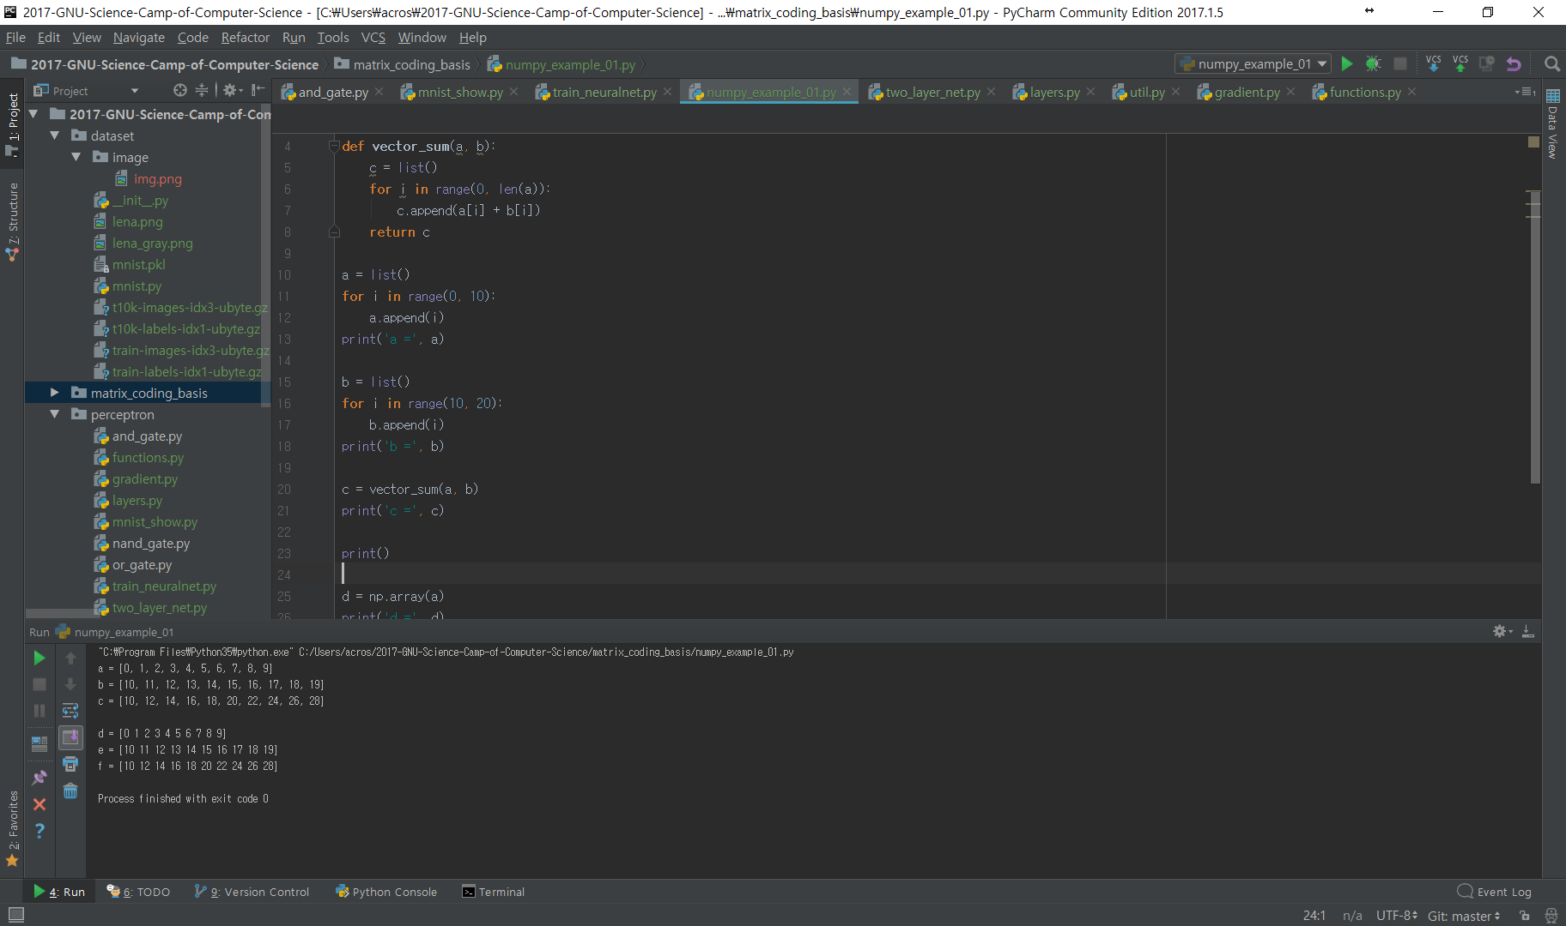
EXAMPLE 1) 벡터합 구하기

Slide 22
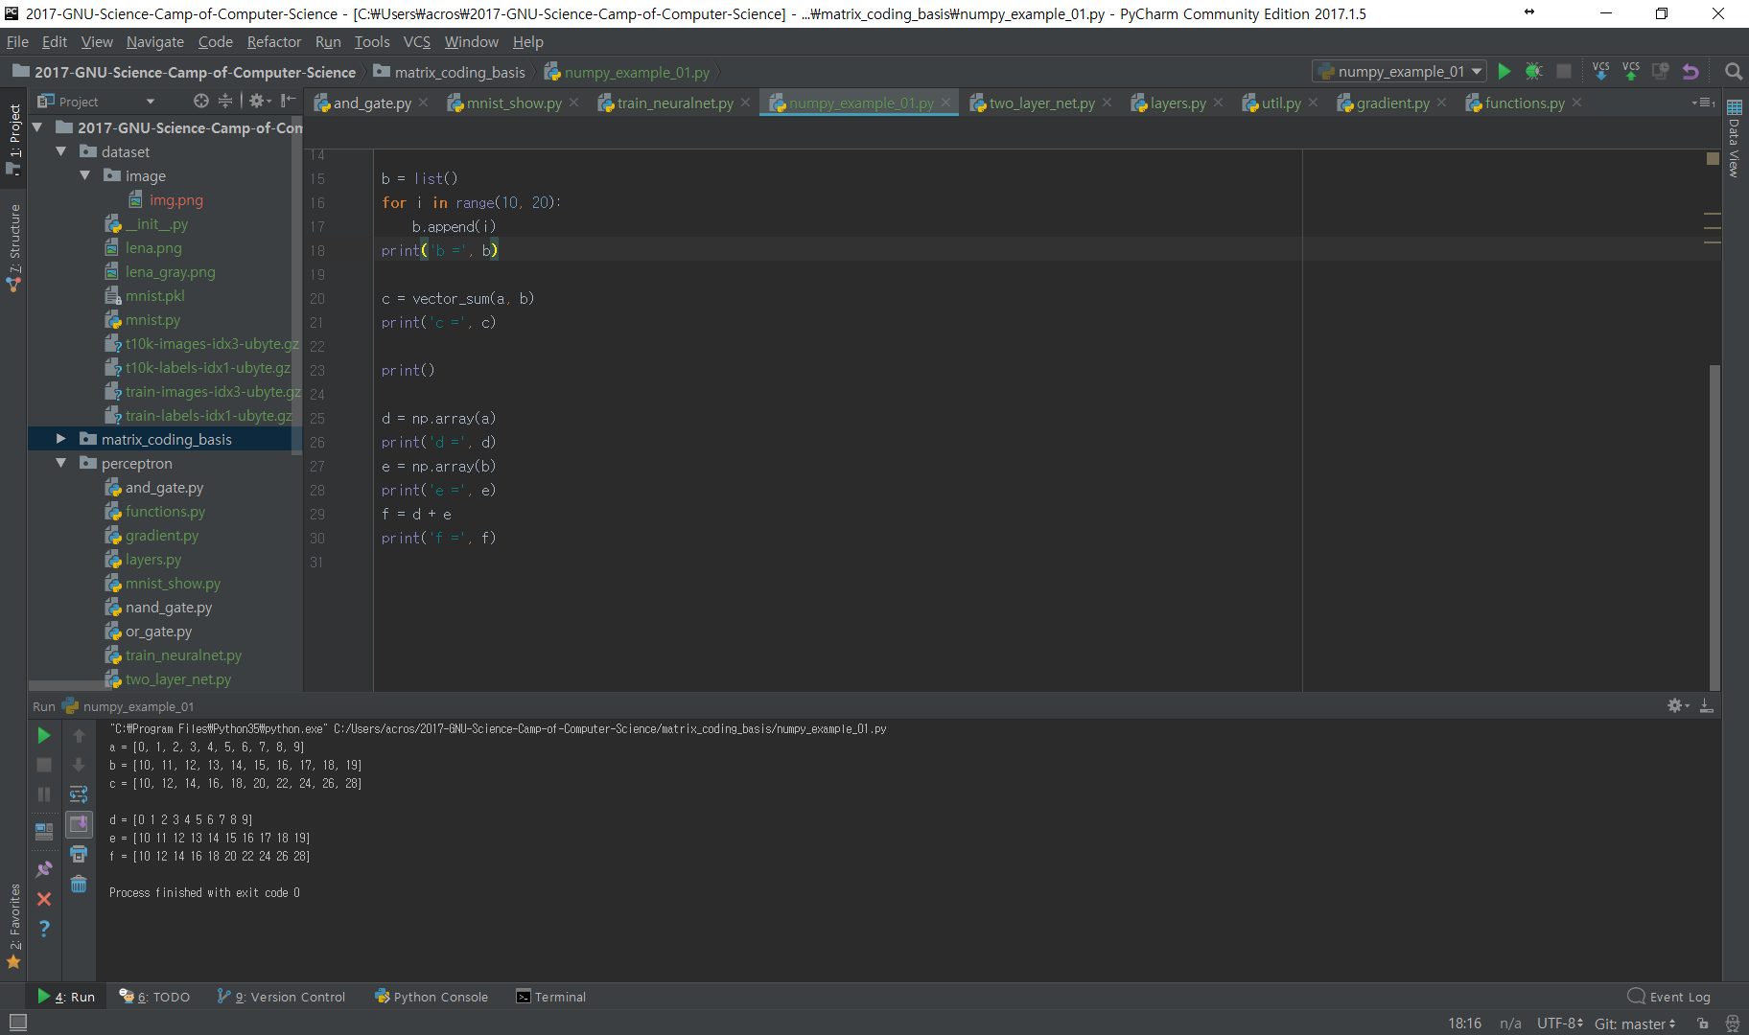
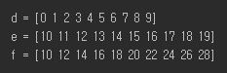
EXAMPLE 1) 벡터합 구하기
Numpy: 파이선에서 사용되는 행렬계산을 용이하게 해주는 라이브러리(모듈)
Numpy를 사용하기 위해서는 import numpy as np라는 문장을 써주면 됩니다.

Slide 23
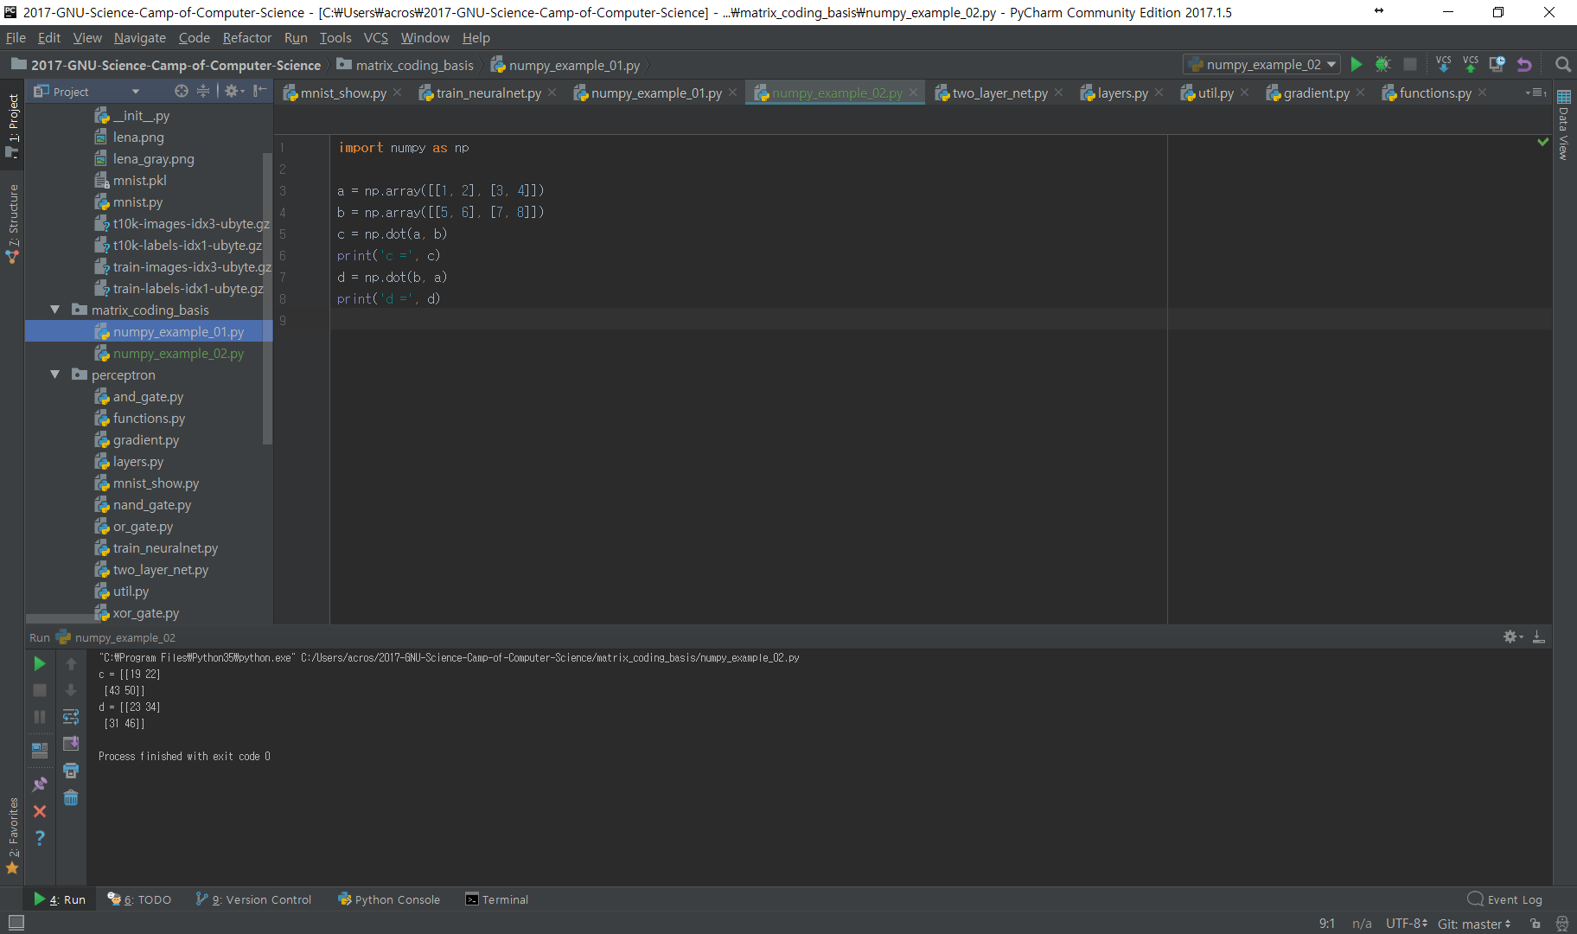
EXAMPLE 2) 행렬곱 구하기

Slide 24
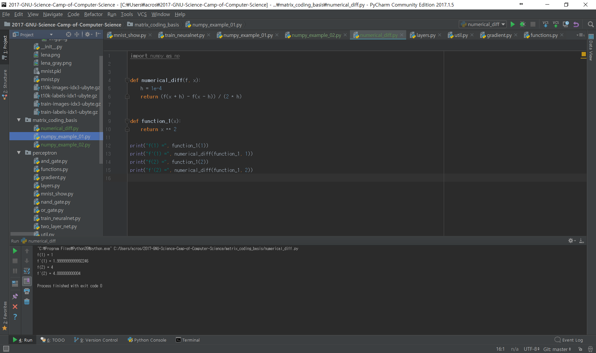

EXAMPLE 3) 미분 함수 만들기
컴퓨터는 고등학교 수학에서 하는 미분처럼 하지 않습니다.
$f\left(x\right)=\sin{x},f^{′}\left(x\right)=\cos{x}$처럼 수식을 전개해서 ‘해석’적으로 구하지 않습니다.
그저, 컴퓨터는 미분의 정의를 이용해 계산할 뿐입니다.
그래서 미세한 오차가 존재합니다.

Slide 25
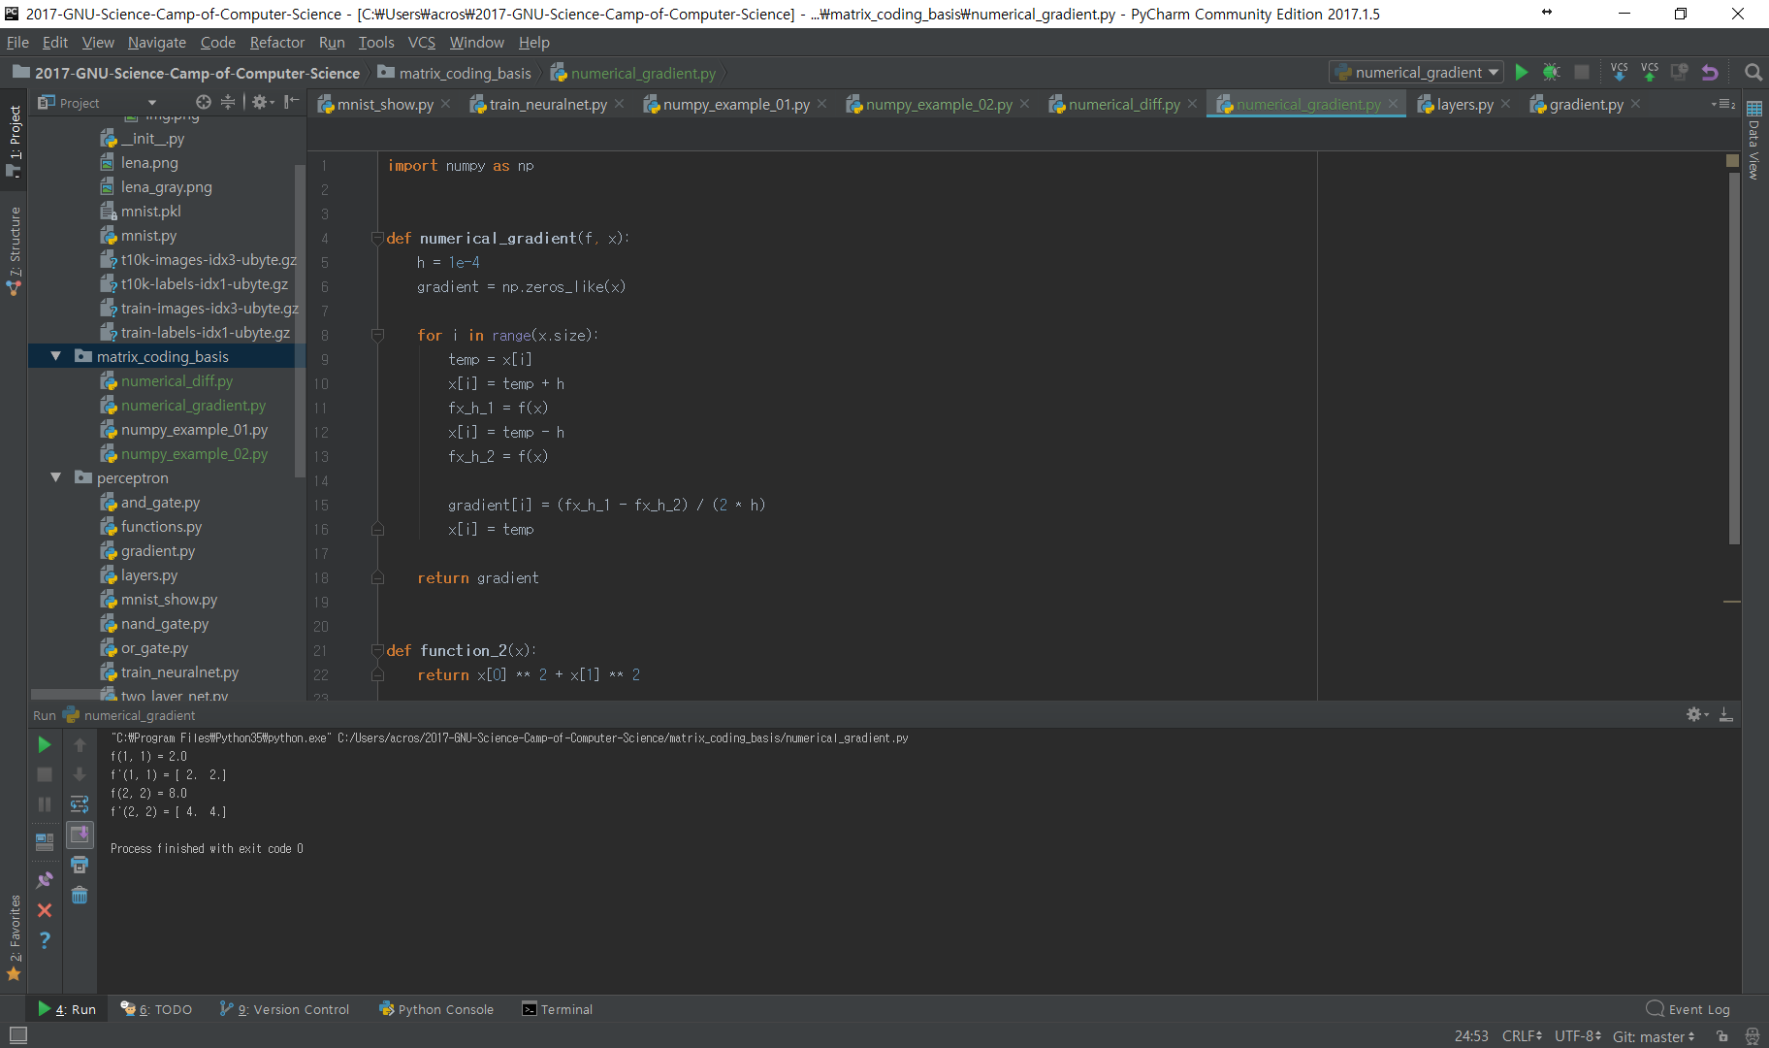
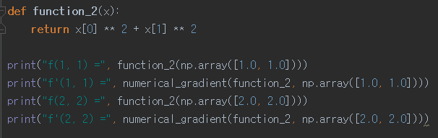
EXAMPLE 4) 편미분 함수 만들기

Slide 26
참고문헌
사이토 고키, “밑바닥부터 시작하는 딥러닝”, 오레일리, 2016.
(역: 개앞맵시, 번역 출판: 한빛미디어, 2017.)
타카하시 신, “만화로 쉽게 배우는 선형대수”, 일본 옴사, 2008.
(역: 김성훈, 번역 출판: 성안당, 2016.)
함수의 극한
https://ko.wikipedia.org/wiki/%ED%95%A8%EC%88%98%EC%9D%98_%EA%B7%B9%ED%95%9C
미분
https://ko.wikipedia.org/wiki/%EB%AF%B8%EB%B6%84

Slide 27
참고영상
지수, 로그
https://ko.wikipedia.org/wiki/%EA%B1%B0%EB%93%AD%EC%A0%9C%EA%B3%B1
https://ko.wikipedia.org/wiki/%EB%A1%9C%EA%B7%B8
미분
https://ko.wikipedia.org/wiki/%EB%AF%B8%EB%B6%84

